Slide 1
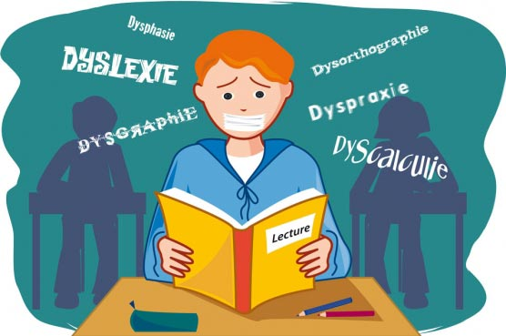
DÍTĚ S VÝUKOVÝMI POTÍŽEMI

Slide 2
Co jsou SPU?
různorodá skupina poruch projevující se zřetelnými obtížemi při nabývání a užívání základních dovedností
možnost výskytu souběžně s jinými formami postižení
dysfunkce CNS
osoba s SPU = žák (student) se SPECIÁLNÍMI VZDĚLÁVACÍMI POTŘEBAMI
vysoké procento dětské populace (2-4%)

Slide 3

DYSLEXIE
= specifická porucha čtení
postihuje rychlost čtení, správnost a porozumění čtenému textu
komolení, domýšlení a zaměňování slov
zaměňování písmenek (B za D, A za E)
metody reedukace: čtení s okénkem, dublované čtení, Fernaldové

Slide 4

DYSGRAFIE
= specifická porucha grafického
projevu
postihuje úpravu písemného projevu, osvojování jednotlivých písmen
obtíže s vybavením si tvaru písmene, znázornění ho
rychlá únava, bolest ruky, neúhledné a neplynulé psaní
reedukace: držení psacího náčiní, uvolňovací cviky

Slide 5
DYSORTOGRAFIE
= specifická porucha pravopisu
spojení s dyslexií
týká se tzv. specifických dysortografických jevů
potíže se psaním čárek a háčků, tvrdého a měkkého I
potíže s aplikací praktické části pravopisu
př. „výkend“ – odůvodnění: předpona vy-

Slide 6
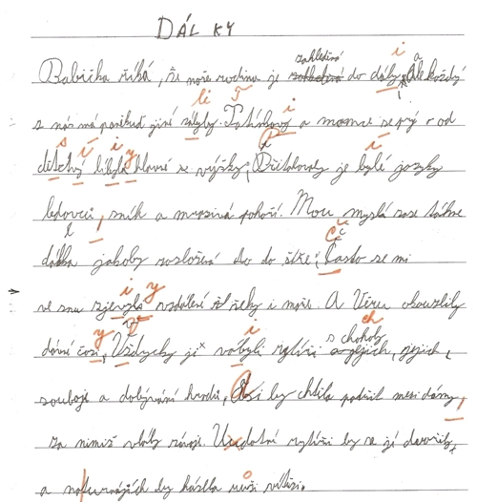

Slide 7
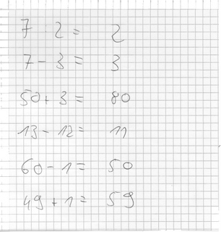
DYSKALKULIE
= specifická porucha matematických schopností
postihuje operace s čísly, matematické představy, prostorové představy při práci s čísly i při geometrii
obtíže při pochopení nejzákladnějších matematických jevů
typy:
    praktognostická
    verbální
    lexická
    grafická
    operační
    ideognostická

Slide 8

OSTATNÍ DYS-
Dyspinxie
= specifická porucha kreslení
nízká úroveň kresby
neobratné zacházení s tužkou, neschopnost přenést představu z 3D na 2D
Dysmúzie
= specifická porucha hudební schopnosti
neschopnost zapamatovat si, vybavit si, reprodukovat melodii a rytmus
Dyspraxie
= specifická porucha obratnosti
obtíže naučit se jíst lžičkou, zapínat si knoflíky, jezdit na kole

Slide 9
Použité zdroje:
ZELINKOVÁ, Olga. Poruchy učení. Praha: Portál, 2000.
TESÁRKOVÁ, Erika. Specifické poruchy učení – integrace žáků. Bakalářská práce. Zlín: UTB, 2010.

Slide 10
Děkuji za pozornost.

